Slide 1


“A Criança e o Brinquedo”
Prática Pedagógica em Educação de Infância – Jardim de Infância
Relatório de Estágio apresentado para a obtenção do grau de Mestre na especialidade de Educação de Pré-Escolar
Vanessa Marques
Orientação:
Professor António Mesquita Guimarães
Junho, 2014

Slide 2
Sumário:
Parte I
- Contextos de Estágio: creche e jardim de infância
- Percurso de Desenvolvimento Profissional
Parte II
- Questão de Pesquisa
- Metodologia de trabalho
- Fundamentação Teórica
- Análise dos dados e principais conclusões
Parte III
- Reflexão Final
- Referências Bibliográficas

Slide 3
Parte I
Contexto de Creche
Sala de 2 anos
19 crianças
22 meses – 34 meses
11 meninos
8 meninas

Slide 4
Projeto de Intervenção
Principais Objetivos:
Estimular os interesses das crianças;
Desenvolvimento dos sentidos;
Conhecimento do próprio corpo.
Temas Trabalhados:
texturas;
Sentidos;
O corpo;
As cores
Natal.
Áreas :
Desenvolvimento pessoal e social;
Pensamento criativo
Pensamento motor;
Domínio cognitivo .
Avaliação:
Observação direta;
- Grelhas de Observação;
- Registos fotográfico;
- Registo Descritivo.

Slide 5
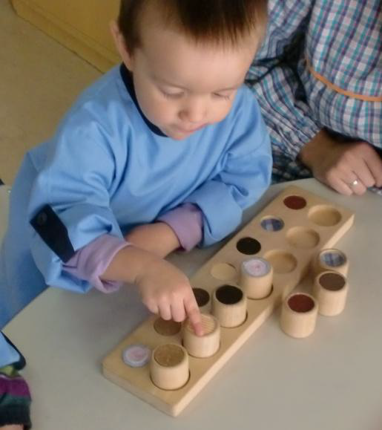
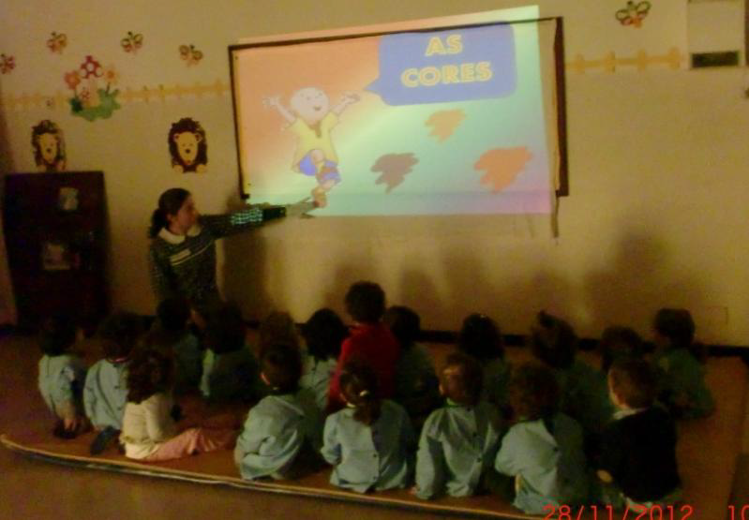
Exemplo de atividades na creche
Jogo das Texturas
Powerpoint “As Cores”

Slide 6
Contexto de Jardim de Infância
Sala heterogénea
24 crianças
3 & 5 anos
10 meninos
14 meninas

Slide 7
Projeto de Intervenção
Principais Objetivos:
Estimular os interesses das crianças;
Promover momentos de aprendizagem e lazer;
Promover a autonomia e a responsabilidade;
Promover a igualdade de oportunidades.
Temas Trabalhados:
floresta/natureza;
primavera;
25 de abril;
animais da quinta;
Poluição.
Áreas Abordadas:
-Formação pessoal e social;
-Conhecimento do mundo;
-Expressão e comunicação.
Avaliação:
Observação direta;
- Grelhas de Observação;
- Registos fotográfico;
- Registo Descritivo.

Slide 8
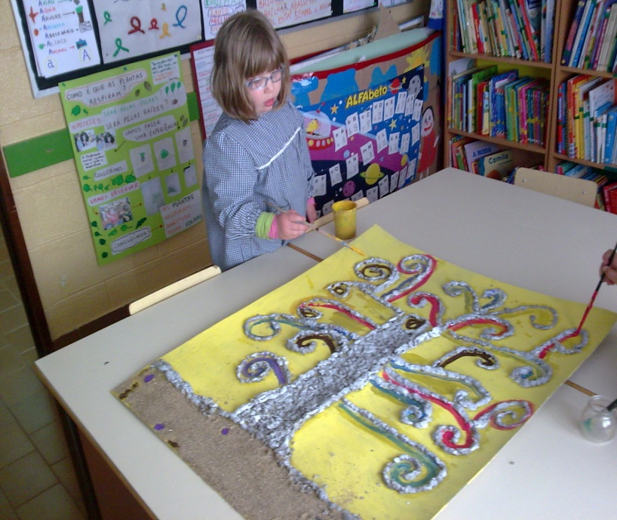
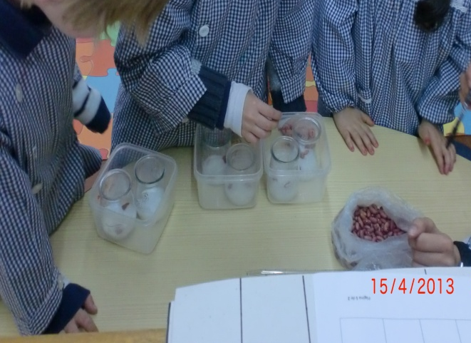
Exemplo de atividades no Jardim de Infância
Construção da árvore de Klimt em pasta de papel
Experiência: Germinação do feijão

Slide 9
Percurso de desenvolvimento profissional
Avaliação das crianças
Gestão do grande grupo
Planificação
Insegurança
Motivação
Gestão do barulho
-
Atividades desenvolvidas
Troca de experiências
Interação com o grupo
Fácil adaptação
+

Slide 10
Parte II
Questão de pesquisa
O Brinquedo
-Pouca ou muita variedade de brinquedos?
-O que é um brinquedo? Para que serve?
-A criança aprende explorando os brinquedos?
Aprofundamento do tema:
Observação das crianças a brincar;
Quais os brinquedos existentes em cada contexto;
Que brinquedos as crianças gostam mais;
O que os brinquedos desenvolvem nas crianças.

Slide 11
Metodologia
Opções Metodológicas
Pendor qualitativo;
Participantes em estudo
Grupo de crianças;
Instrumentos de recolha de dados
Observação direta;
Investigação – ação.
Educadora cooperante;
Par de estágio.
Auxiliares de ação educativa
Registos durante os estágios;
Pesquisa cientifica e fidedigna.

Slide 12
Fundamentação Teórica
Brinquedo
Palhano, N.C. & Garanhani, M. C. (2009) descrevem o brinquedo como um objeto que sustenta a brincadeira, se não a sustentar não é brinquedo.
Tem uma relação com o desenvolvimento infantil, nomeadamente em idade pré-escolar e promove o desenvolvimento da capacidade cognitiva (Vygotsky, 1998).
Destina-se a:
Divertir;
Estimular a representação;
Expressão de imagens.

Slide 13
A Criança e o Brinquedo
É através dos brinquedos que o ser humano se torna apto a viver numa ordem social e num mundo cultural simbólico (Paulo Oliveira, 1982).
Segundo Magalhães, Bibiana (2003) as crianças em determinadas idades são estimuladas pela utilidade dos vários brinquedos existentes para cada idade, tal estímulo é um ponto fulcral no desenvolvimento das crianças em todos os níveis.
Este objeto exige: concentração por um grande período de tempo e desenvolve: iniciativa; imaginação e interesse.

Slide 14
Classificação dos Brinquedos
Os Brinquedos classificam-se quanto:
sexo
Idade
Conteúdo pedagógico
jogos
Conceção
imitação
Segundo Oliveira, Paulo (1982)

Slide 15
Apresentação dos dados
A recolha de dados refere-se ao preenchimento de duas tabelas:
  uma sobre os brinquedos existentes em cada contexto, assim como a quantidade;
  outra sobre as características de cada brinquedo.
Duas realidades diferentes onde a frequência varia entre o pouco, razoável e muito, sim e não para a existência dos brinquedos em ambos os contextos.
As tabelas foram elaboradas com base na observação em cada um dos contextos e através do contacto com os brinquedos.

Slide 16
Análise de dados e principais conclusões
Brinquedos existentes nos contextos
A existência de brinquedos é diferente do contexto de creche para o contexto de jardim de infância.
Classificação dos vários brinquedos
Nesta tabela foram abordadas várias características dos brinquedos, como a sua textura, forma, tamanho, versatilidade e diversidade.
A quantidade de brinquedos varia, existindo mais variedade no contexto de jardim de infância.
Não existe muitos brinquedos em comum nos dois contextos pelo facto de serem idades diferentes.
Um dos itens a ter em atenção na tabela foi o grau de utilização que as crianças fazem de todos os brinquedos.
Foram selecionados de forma aleatória catorze brinquedos.

Slide 17
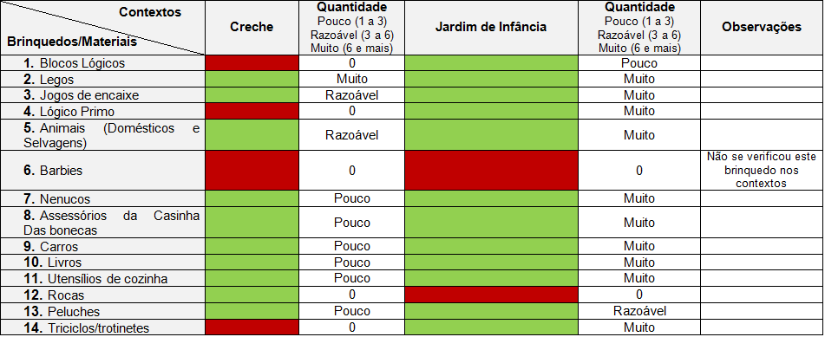

Slide 18
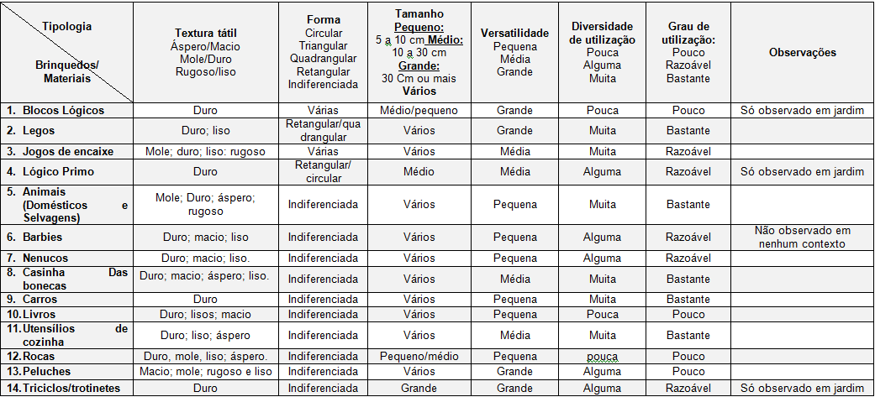

Slide 19
Parte III
Reflexão final
No decorrer do mestrado em Educação Pré-escolar adquiri diversos conhecimentos que me fizeram crescer, quer a nível profissional , quer pessoal;
Tornei-me mais confiante e segura das minha decisões;
Percebi que um simples brinquedo por mais insignificante que possa ser pode ser sempre uma mais valia para o desenvolvimento da criança, dependendo do modo como é trabalhado.
Através de pesquisas e leituras o conhecimento e a visão vai se alterando e com a prática vai-se aperfeiçoando.

Slide 20
Referências Bibliográficas
MAGALHÃES, BIBIANA (2003) O Brinquedo e o Brincar. Cadernos de Educação de Infância n.º 68 pp.22- 24. edição APEI.
MANSON, M. (2001) História do Brinquedo e dos Jogos – Brincar através dos tempos. Lisboa: Teorema.
OLIVEIRA, P.S. (1982) Brinquedos Artesanais & Expressividade Cultural. São Paulo: Biblioteca científica.
OLIVEIRA, Paulo. (1986) Brinquedo e indústria cultural. Brasil: Editora Vozes.
SÁ, EDUARDO (2006) A Criança para Sempre – É bom crescer com os pés na terra e com a cabeça na lua. Lisboa: Oficina do livro.

Slide 21
Grata pela vossa atenção

